Slide 1
МАН Історик-Юніор Дослідник
Геноцид як феномен ХХ сторіччя
(НА МАТЕРІАЛАХ ГЕНОЦИДУ ВІРМЕН 1915-1923 РОКІВ)
Данилова Анна Русланівна,
учениця 9-Б класу Харківської
загальноосвітньої школи № 111
Харків, вул. Бучми 18, кв. 6
телефон: 0632484091
anna_danilova_2000@bk.ru

Slide 2
АКТУАЛЬНІСТЬ ТЕМИ : Я обрала саме цю тему, оскільки вона є надзвичайно важливою для всього людства. Загибель однієї людини – трагедія, а масове знищення народу, незалежно від віку, статі, місця проживання могло призвести до повного знищення. Досі не зрозумілі причини, які призвели до цього народу. . Щорічно світовою вірменською діаспорою відзначається День пам'яті жертв геноциду народу, що не має подібних прецедентів в історії за своїми обсягами, жахливістю і наслідками.
.

Slide 3
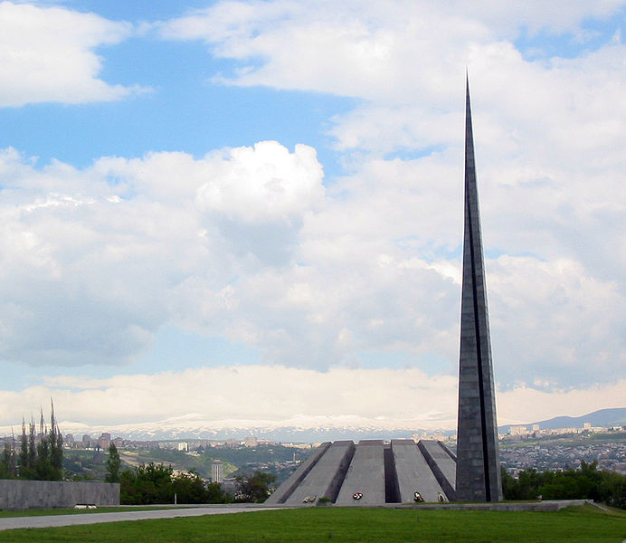
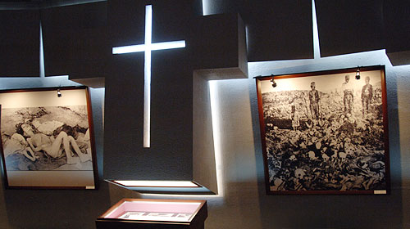
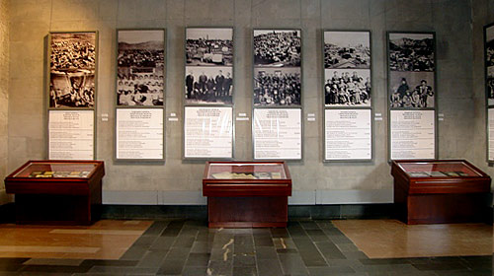
Музей – інститут Геноциду вірмен Єреван

Slide 4
Геноцид вірменського народу… Ця страшна подія відбувалася в 1915-1923 рр. Майже 1,5 млн. вірмен знищилив ті часи османсьі турки.
Політика геноциду і дії, вчинені стосовно вірменського народу, беруть свій початок відтоді, коли тюркські племена вторглися з Далекого Сходу, під час утворення Османської імперії. Її правителі розділили народи цього регіону на частини: "правовірних" (магометан) і "гявуров" (невірних чи іновірців). " В Османській імперії здавна вірмен - християн, називали «зімми» (другорядні громадяни), їх обмежували в цивільних правах (не дозволяли носити зброю, позбаляли права свідчення в суді, зобов'язували платити більш високі податки. Кривавий режим Османської Туреччини був нестерпним як для вірменів, так и для інших народів. Побиття, грабунки, насильство, здійсновані стосовно вірмен турецькими правителями, і релігійна ворожість тривали протягом п'яти століть.
У 19 столітті для насильницької асиміляції нетурецких народів проводилися депортації, різанини, раз не вдається це зробити мирнім шляхом, значить треба використовувати зброю...

Slide 5
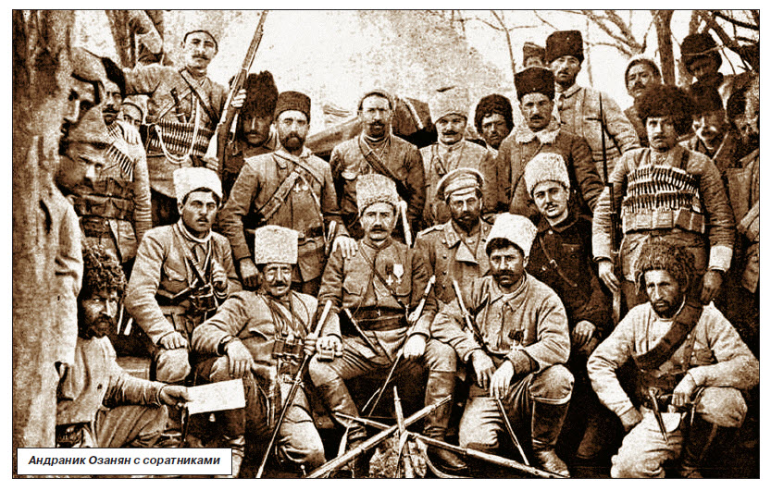
Під час Першої світової війни османські війська складалися з представників підлеглих османським султанам народів, вірмен в тому числі. У січні 1915 р. османські війська зазнали жорстокої поразки від російської армії під Сарикамишем, і турками всі вірмени були оголошені зрадниками, з ними вирішено було розправитися фізичним знищенням і депортацією, у тому числі переміщенням цивільного населення в умови, що призводять до неминучої загибелі.
Геноцид вірменів почався,і его було здійснено у кілька етапів.

Slide 6
Перші побиття західних вірмен, які жили у східній частині Туреччини, сталися наприкінці 1914-го — на початку 1915 року. Спочатку вони організовувалися приховано: власті під приводом мобілізації в армію і набору робітників для дорожньо-будівельних робіт збирали дорослих чоловіків – вірмен, Їх потайки знищували, водночас руйнувалися сотні вірменських сіл у прикордонних районах. Після знищення більшої частини вірменського населення, здатного до опору, з весни 1915 року влада молодотурків приступила до неприкритої загальної різанини беззахисних жителів. Етнічну «зачистку» оформили як депортацію західновірменського населення в пустелі Сирії та Месопотамії. Хоча насправді, впродовж 1915–1916 років було вбито близько півтора мільйона вірмен, а загалом з 1894-го по 1923 рік терор забрав життя понад двох мільйон осіб.

Slide 7
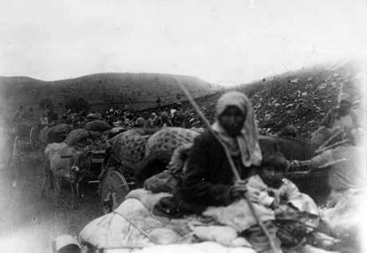
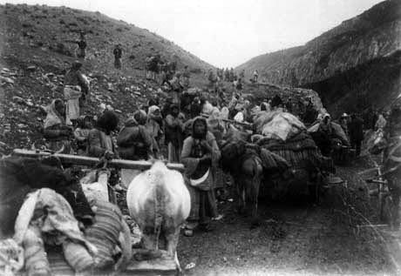
Вірмени вмирали сотнями від голоду та спраги. Навіть коли вони підходили до річок, жандарми не дозволяли їм пити тільки для того, щоб помучити їх. Гарячі сонячні промені пустелі обпалювали їх напівоголені тіла, а їх босі ноги так боліли від гарячого піску пустелі, що тисячі людей падали і вмирали на місці або були вбиті там, де вони впали.

Slide 8
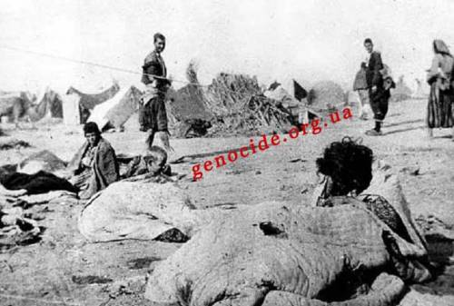
Концентраційні табори для депортованих врімен були створені турецькою владою в 1915 р. на шляху прямування караванів депортованих вірмен в Сирію й Месопотамію. У цих таборах накопичилася значна кількість депортованого населення, яке містилося під відкритим небом, його позбавляли води і їжі. Голод і епідемії стали причиною високої смертності, особливо серед дітей. За свідченням різних джерел у деяких таборах з десятків тисяч депортованих залишалися в живих кілька тисяч чи сотень людей. У березні 1916 р турецький уряд вирішив знищити всіх депорторованих вірмен, що залишилися залишилися в живих ( жінок, стариків і дітей) заганяли в печери і спалювали живцем. До кінця 1916 року табори вздовж Євфрату перестали існувати.

Slide 9
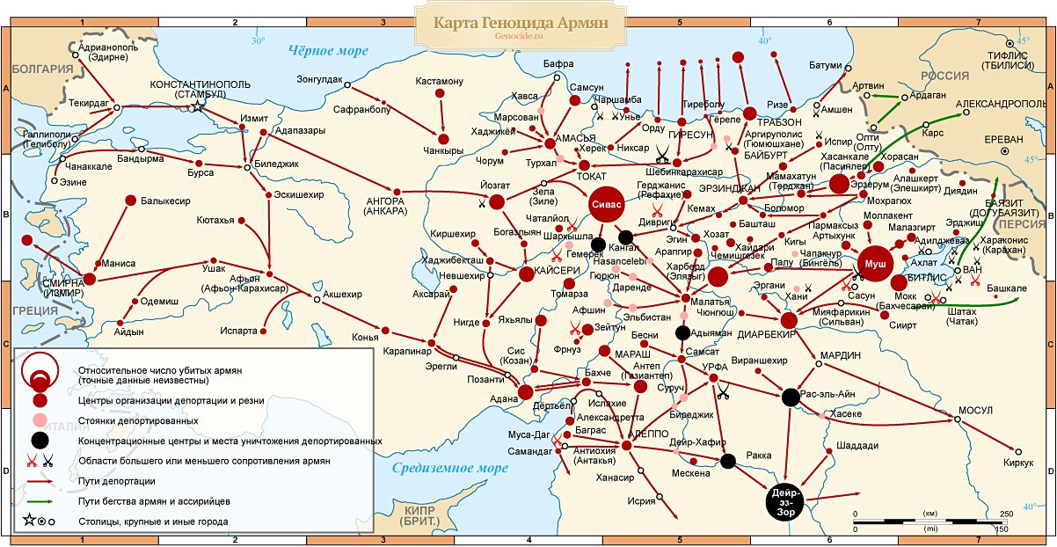

Slide 10
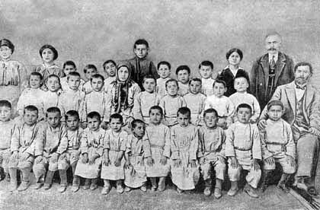
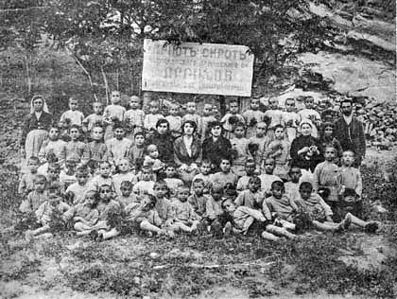
Сирітський притулок Астраханського Вірменського Товариства 1916р.
Притулок для біженців у Кизлярі 1916 р.
Щоб врятуватися вірмени шукали захисту в інших країнах

Slide 11
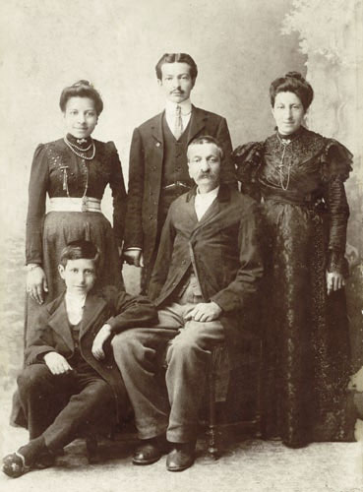
Свідчення постраждалих: «Нашу групу погнали по етапу 14 червня під конвоєм із 15 жандармів. Нас було чоловік 400-500. Уже за дві години ходьби від міста на нас стали нападати численні зграї сільських жителів і бандитів, озброєних мисливськими рушницями, та сокирами. Вони забрали в нас все, що було. За сім-вісім днів вони вбили всіх чоловіків і юнаків старше 15 років — одного за іншим. Два удари прикладом — і людина мертва. Бандити похапали всіх привабливих жінок і дівчат, багатьох відвезли в гори на конях. Так викрали і мою сестру, яку відірвали від її однорічної дитини. Ночувати в селах нам не дозволяли, а змушували спати на голій землі. Я бачила, як люди їли траву, щоб угамувати голод. А що творили жандарми, бандити і місцеві жителі під покровом темряви, взагалі не піддається опису» (зі спогадів вірменської вдови з містечка Байбурт на північному сході Анатолії)

Slide 12
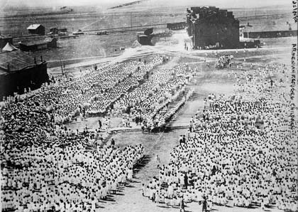
Вірменські діти-біженці

Slide 13
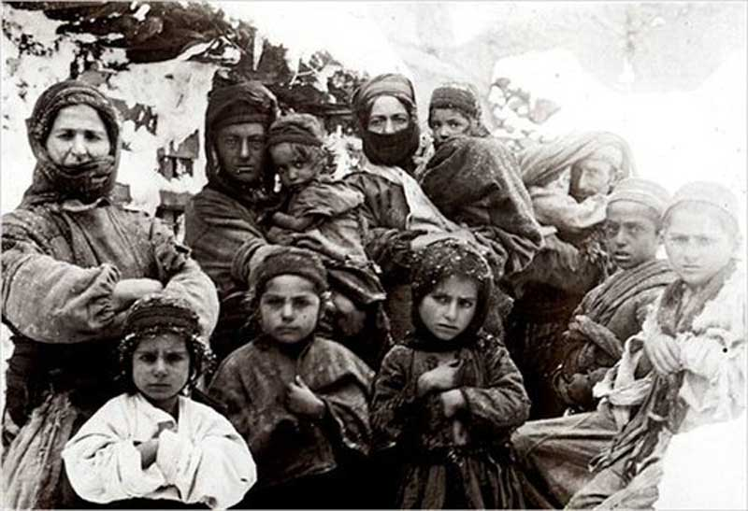
Зі свідчень очевидців: «В Олександропольському повіті і Ахалкалакському районі вирізано близько 30 селищ, частина встигли врятуватисяй знаходяться в найтяжчому становищі» В інших повідомленнях описувалося положення сіл Александропольского повіту: «Всі села пограбовані, немає ні даху, ні зерна, ні одягу, ні палива. Вулиці сіл переповнені трупами. Все це доповнюють ще голод і холод, забирали одні жертви за іншими... до месцеви жители насміхалися над своїми полоненими і намагалися ще більш жорстокими засобами карати народ, радіючи і отримуючи від цього задоволення....»

Slide 14
Вірменський геноцид – це основна причина того, що на сьогоднішній день нація розкидана по всьому світу, так як люди, рятуючи своє життя, знайшли новий будинок за межами батьківщини – хто де.

Slide 15
Визнання геноциду вірмен - формальний акт держави, що констатує той факт, що в 1915 році владою Османської імперії на контрольованих нею територіях було організовнао і здійснено геноцид вірменського населення. Геноцид вірмен визнали 21 незалежна держава
Теодор Рузвельт (26 Президент США) «... Різанина вірмен - найбільший злочин цієї війни, і, якщо нам не вдасться виступити проти Туреччини, значить, ми потураемо їм ... Невдача радикальної боротьби з турецьким жахом означає, що всі розмови про майбутній мир у всьому світі – нісенітниця»

